Slide 1


KABITA - PBL TEK1314 - KELOMPOK 4
Mengamankan Backend IoT
Lead: Olan Elrai Ramotan Sibagariang J0404241158. Blue: Anggi Permana Putra J0404241154. Red: Raka Syauqi Ferdian J0404241112 dan Muhammad Zidan J0404241173.

Slide 2
2 Kandang
Dua kandang untuk kambing
KABITA menggunakan dua kandang terpisah untuk meningkatkan efisiensi pemantauan dan manajemen pakan, memastikan setiap kambing mendapatkan perhatian yang optimal dan data akurat.

Slide 3
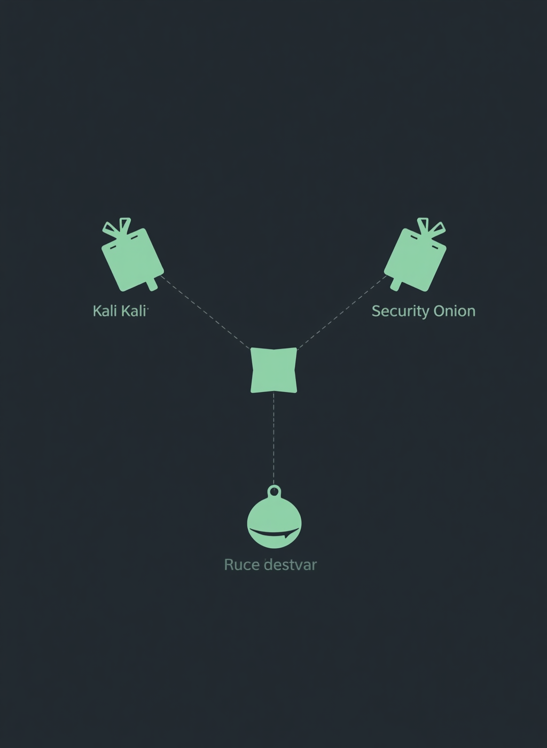
Topologi Jaringan Terisolasi
Konfigurasi Lab Tiga Node IoT
Jaringan 192.168.4.0/24 terdiri dari tiga node: Kali, Ubuntu, dan Security Onion. Koneksi menggunakan protokol SSH, HTTP, dan PostgreSQL untuk komunikasi yang aman dan efisien dalam pengelolaan data.

Slide 4
Teknologi Stack
Node.js 22
PostgreSQL 18
Node.js 22 dengan Nitro adalah fondasi backend, memberikan performa tinggi dalam pengelolaan request dan respons data.
PostgreSQL 18 digunakan untuk manajemen database, menawarkan keandalan dan efisiensi dalam menyimpan data telemetri kambing.
Keamanan Jaringan
Protokol Port
Keamanan jaringan diimplementasikan melalui UFW dan Fail2ban untuk melindungi backend dari serangan berbahaya dan akses yang tidak sah.
Port 80 untuk HTTP, 22 untuk SSH, dan 5432 untuk PostgreSQL menyediakan akses yang diperlukan dalam konfigurasi jaringan internal.
Nitro Framework
Manajemen Layanan
Nitro menyediakan optimasi tambahan untuk aplikasi berbasis Node.js, meningkatkan kecepatan dan responsivitas saat berinteraksi dengan pengguna.
Dengan pengaturan layanan yang tepat, sistem dapat menjaga kestabilan operasional dan meminimalkan potensi downtime selama penggunaan.

Slide 5

Enam Celah Sengaja
  01
  02
  03
  04
  05
Celah SQL injection ditemukan pada API telemetri yang rentan.
Kredensial admin123 disimpan dalam bentuk plaintext yang tidak aman.
Token perangkat statis memungkinkan akses tanpa validasi yang baik.
Telemetri tidak memiliki validasi rentang, menyebabkan data yang tidak akurat.
Cookie sesi tanpa tanda tangan meningkatkan risiko penyusupan yang lebih tinggi.

Slide 6
Hasil Hardening Fase 1
  01
  02
  03
Service berhasil berkurang dari 24 ke 18 untuk keamanan lebih baik.
Baseline mencatat total 482 paket setelah penguatan awal dilakukan.
Firewall diimplementasikan dengan 10 paket untuk pembaruan terfasa.

Slide 7
Rencana Fase 2 Skenario Penetrasi
  01
  02
  03
  04
  05
RT-01 Discovery menggunakan nmap untuk mengidentifikasi jaringan yang ada.
RT-02 Brute force mencoba mengakses SSH dengan kredensial lemah.
RT-03 SQLi mengeksploitasi kerentanan untuk bypass otentikasi pengguna.
RT-04 Cookie spoofing melakukan pemalsuan sesi untuk akses tidak sah.
RT-05 DoS menguji ketahanan dengan menyerang port 80 selama 30 detik.

Slide 8

Ada Pertanyaan?
KABITA - Mengamankan Backend IoT untuk Kambing

